Slide 1
İçindekiler
◆ Thevenin Teoremi

Slide 2
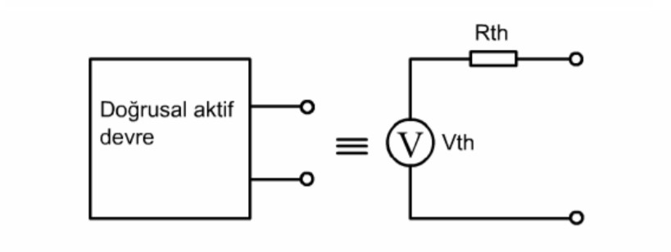
THEVENİN TEOREMİ
◆ Vth = Id.Rth
◆ Şekildeki gibi doğrusal aktif bir devre, her hangi iki ucundan bakıldığında thevenin eşdeğer devresi olarak adlandırılan seri bir eşdeğer devre şeklinde temsil edilebilir. Thevenin eşdeğer devresi, bir gerilim kaynağı ve ona seri bağlı bir dirençten meydana gelir. Bu yöntemin amacı bir devrede herhangi bir koldan geçen akımı, diğerlerini hesaplamadan kısa yoldan hesaplayabilmek ve karışık devreleri daha basite indirgeyerek hesaplamalarda kolaylık sağlamaktır.
Vth = Thevenin eşdeğer gerilimi Rth = Thevenin eşdeğer direnci

Slide 3
Bir çok devrede, bir eleman hariç diğer elemanların değerleri
sabittir.
Değişken değerli olan bu devre elemanı «yük» olarak
adlandırılır.
Örneğin, evimizde şebekeye bağladığımız elektrikli süpürge, fırın, şarj cihazı gibi ekipmanlar şebekeye göre yük olurlar ve değerleri değişkendir.
Yükün değişimine bağlı olarak her durum için devreyi tekrar analiz etmek yerine, Thevenin teoremini kullanarak devrenin değişmeyen kısmının eşdeğer devresini bulabiliriz.

Slide 4
◆ Thevenin teoreminde iki uçlu doğrusal bir devre, bir Vth gerilim kaynağı ve bu kaynağa seri bağlı bir direnç Rth direnci ile ifade edilir.
◆ Vth; a‐b uçlarındaki açık devre gerilimi,
◆ Rth ;direnci ise bağımsız kaynaklar kapatıldığında a‐b uçlarındaki eşdeğer direnci gösterir.
NOT: İki ayrı devrenin çıkış uçları arasındaki gerilim/akım ilişkisi aynı
ise bu iki devre eşdeğerdir denilir.

Slide 5
Rth direncini bulmak için:
◆ Rth direncini bulmak için devrenin iki özel durumunu dikkate almamız gereklidir.
DURUM: Eğer devrede bağımlı kaynak yok ise, bütün bağımsız kaynaklar kapatılır ve istenilen a‐b çıkışından görülen eşdeğer direnç hesaplanır.
DURUM: Eğer devrede bağımlı kaynak var ise, bütün bağımsız kaynaklar kapatılır. Bağımlı kaynaklar devre değişkenleri tarafından kontrol edildiği için kapatılamazlar. Bu durumda a‐b uçlarına bir 𝑉₀ gerilimi uygulanarak kaynaktan geçen 𝑖₀ akımı bulunur.
Direncin değeri; Rth = ^{𝑉0} ile hesaplanır.
𝑖₀
NOT: Bazı durumlarda Rth direnci negatif çıkabilir. Bu durumda negatif direnç değeri devrenin güç sağladığı anlamına gelir ( v= -iR )
Bu aynı zamanda bağımlı kaynak varken mümkün olabilir.

Slide 6
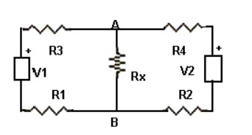
ÖRNEK
◆ Aşağıdaki devreden geçen akımı thevenin yöntemi ile bulunuz?
◆ 𝑅₂ ve 𝑅₃ 3Ω ,
𝑅₁ ve 𝑅₄ 2Ω,
𝑉₁ = 120 V , 𝑉₂ = 80 V
𝑅_{𝑥} = 17,5 Ω

Slide 7
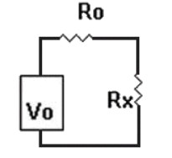
◆ 𝑉₁ - 𝑉₂ = 120 – 80 = 40 V V = I.R 40V = 10Ω + I
I = 4 A
V = 4. (3+2) = 20 V
120 – 20 = 100 =𝑉₀
𝑅₀ = 2.5 Ω
𝑉₀ = 100 V , 𝑅_{𝑥} = 17.5 Ω
V= I.R
100 = I . ( 17.5+2.5)
I = ¹⁰⁰ = 5 A
20

Slide 8
KAYNAKÇA
◆ http://hilmi.trakya.edu.tr/ders_notlari/Elektroteknik
/Elektroteknik_Norton_Tevenin.pdf
◆ http://ehm.kocaeli.edu.tr/web/files/255_Ders- 7.pdf
◆ http://diyot.net/thevenin-teoremi/

